Slide 2
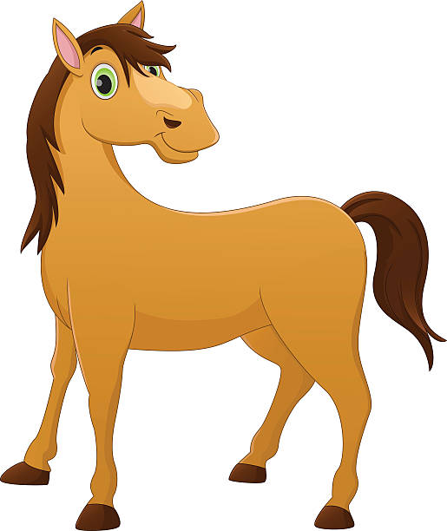
horse

Slide 3
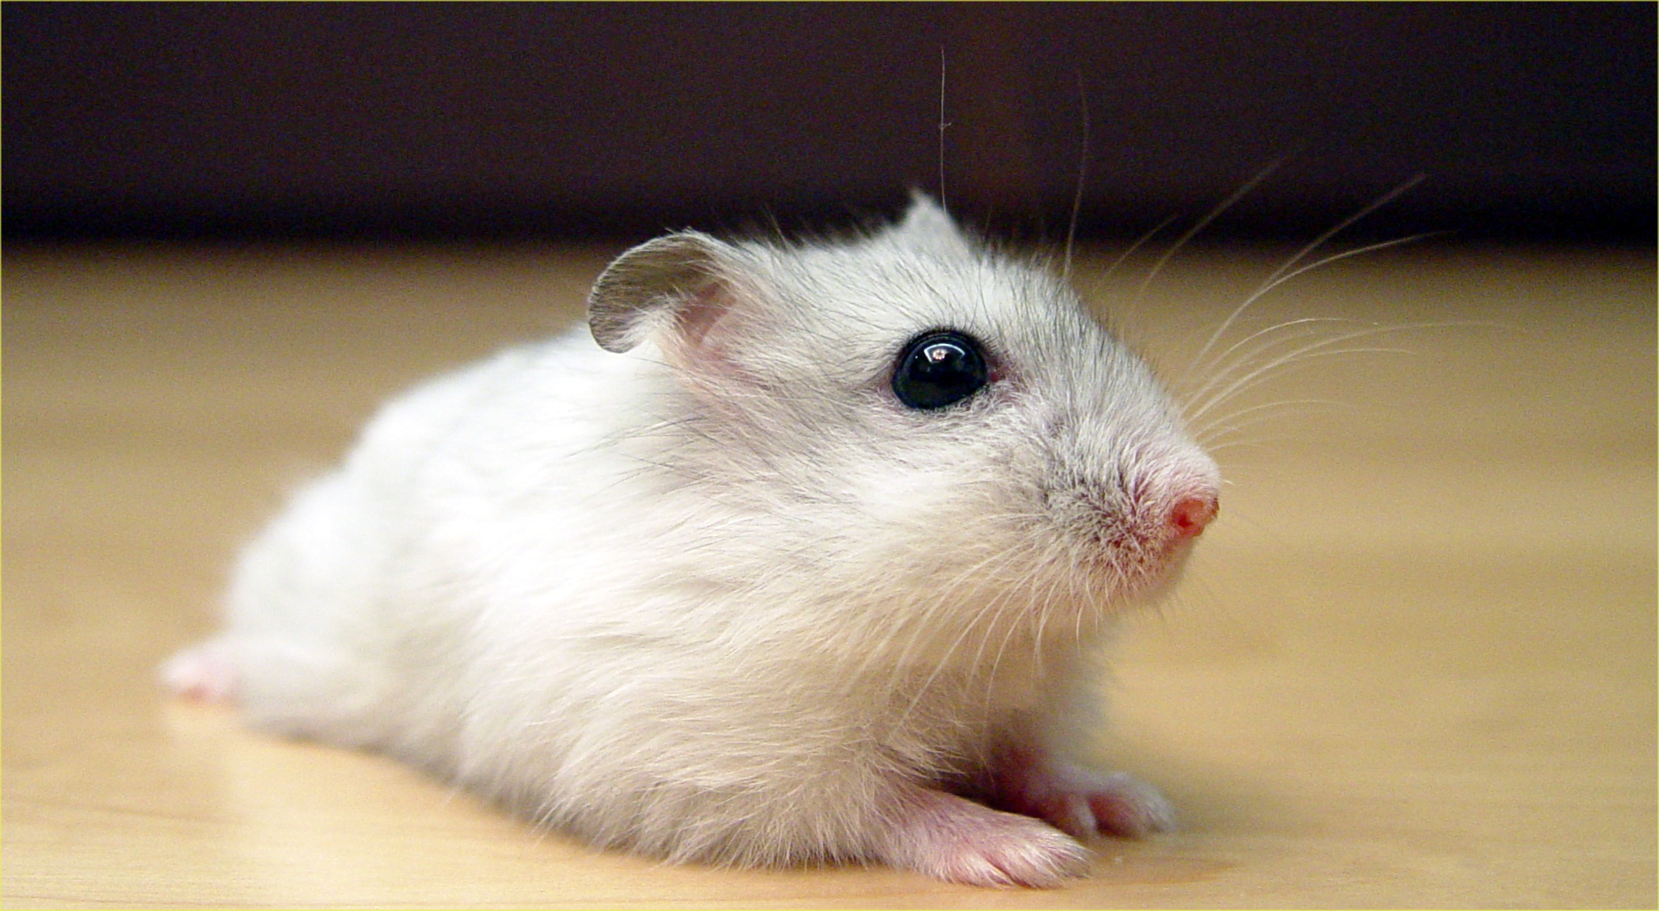
hamster

Slide 4
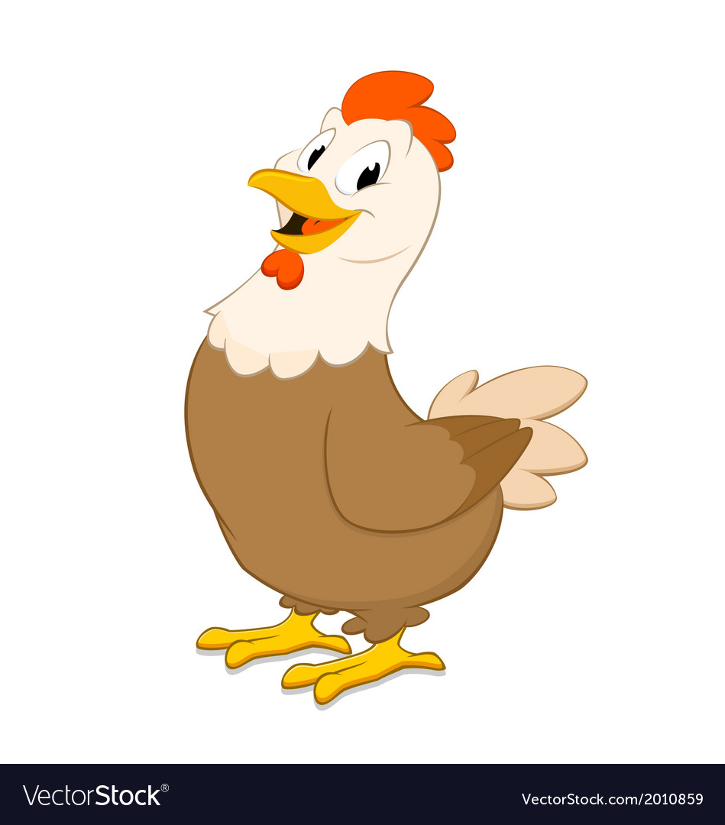
hen

Slide 5
hat

Slide 6
house

